Slide 1
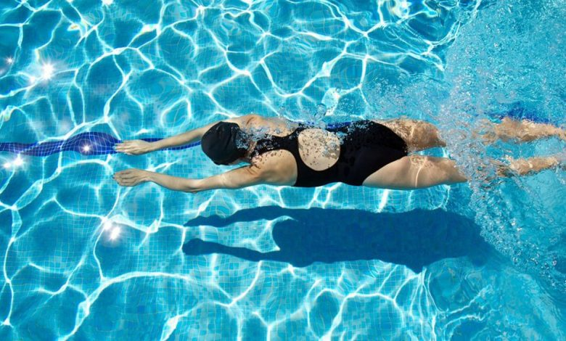
ПЛУВАНЕ
Автор:
БОРЯНА ТУМАНОВА

Slide 2
ПЛУВАНЕТО – СИСТЕМА ЗА ФИЗИЧЕСКО ВЪЗПИТАНИЕ И РАЗВИТИЕ
Различава се от останалите спортове, поради необичайната среда, в която се провежда.
Огромно значението, като социален спорт и ефективно средство за разширяване на адаптационните възможности на организма.
Всяка година се разширява мрежата от плувни басейни в страната, като се обхващат все по-голям брой деца.

Slide 3
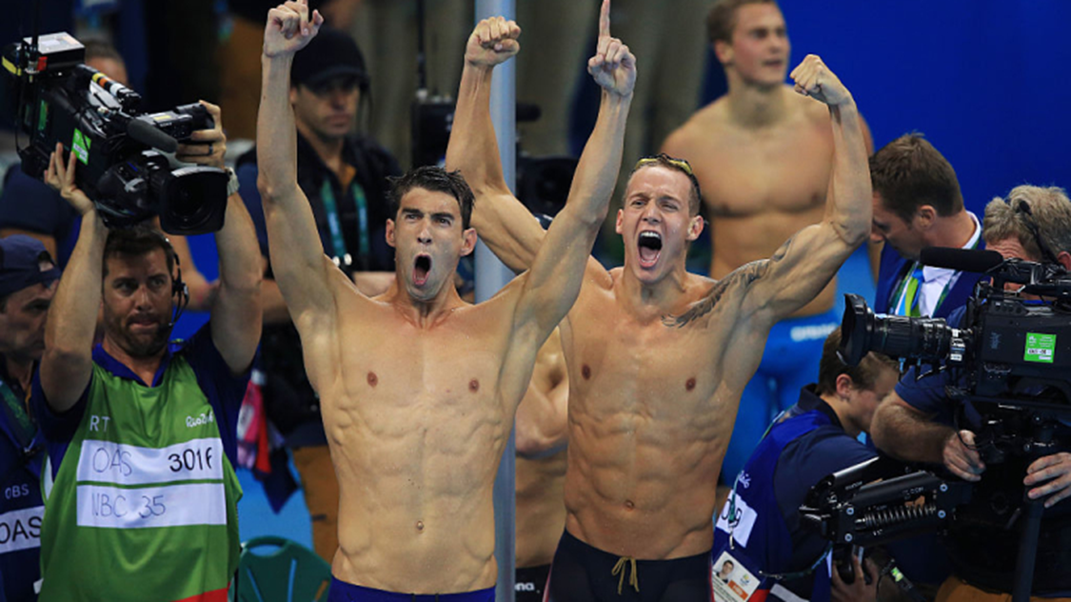
Техниката на плуването
Плуването е спорт, полезен и желан преди всичко заради възможността да се постигне разностранно и хармонично физическо развитие и укрепване на здравето, еднакво необходимо за всички хора при всички възрасти.
Най-характерната особеност на плуването - ангажира всички главни мускулни групи на човешкото тяло.

Slide 4
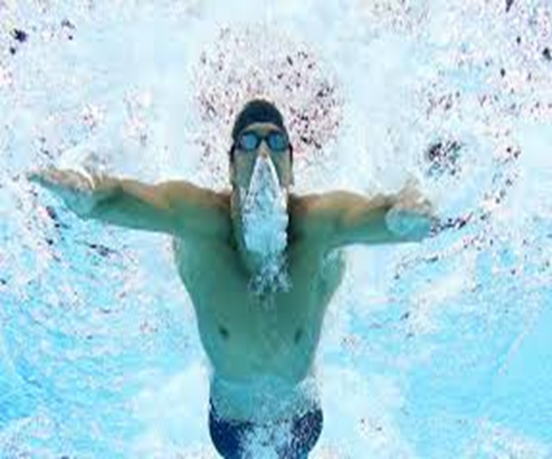
Дишане
По време на плуването, хоризонталното положение, с изключение на стила гръб, задължава главата на плувеца да е във водата. Това налага дишането да се извършва при спазването на определени правила.
Издишването се осъществява през устата и носа, докато вдишането се извършва през устата.

Slide 5
Контролът на дишането е изключително важен аспект при обучението на деца и възрастни да плуват.
Овладяването на уменията на дихателните упражнения е важно за последващото им използване при обучението по плуване.
За да се овладее всеки спортен стил на плуване, първо се научава правилното дишане.
Основата на която се контролира умората и успехът при овладяването на плувната техника, основно зависят от правилното дишане (издишането във водата) и положението на тялото във водата.

Slide 6
Дихателната гимнастика води до увеличаване на обема на белите дробове, подобряват се дренажните функции на дихателните пътища. Дишането е един от най-ефективните начини за намаляване на хипоксията - недостиг на кислород.
Неправилното дишане е сериозно препятствие по време на тренировка.
При задържане на въздуха в белия дроб, количеството въглероден диоксид се увеличава. Това води до липса на кислород и съответно до умора.
Дишането трябва да е равномерно, ритмично и да е контролирано.
В никакъв случай не трябва да се задържа дъхът.
Плувец, който е овладял правилната дихателна техника, овладява правилната техника на плуване много по-бързо и лесно.
Дихателната техника при плуване значително се различава от дихателната техника при другите циклични спортове.

Slide 7
Характерни особености на дишането при пуване:
• Когато е във вода, тялото е подложено на силен натиск. Гърдите са компресирани от това.
• Правилната техника на дишане при плуване помага да се преминава по-голямо разстояние с по-висока скорост и по – малка умора.
• Правилното дишането по време на плуване помага да сте уверен и намалява рискът от удавяне.

Slide 8
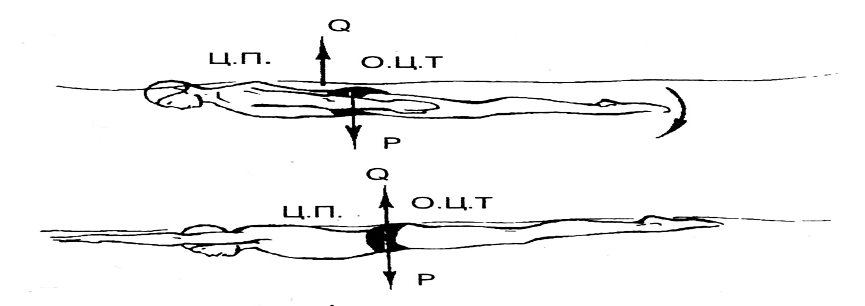
Фактори даващи предимство на плуването пред останалите циклични спортове:
Работи се в условия на хипогравитация.
Хоризонталното положение на тялото улесняващо сърдечната дейност.
Центърът на подемната сила на водата и тялото при децата и младите хора е близко или съвпада, което осигурява стабилност, икономичност и ефективност по време на плуване.

Slide 9
ОБЩА ХАРАКТЕРИСТИКА НА СТИЛА КРОУЛ
Стилът кроул е най-популярния и бърз съвременен плувен стил.
Тялото лежи на гърди, а движенията на ръцете и краката са последователни и симетрични.
Тялото се върти ритмично около надлъжната си ос.
Рамото на пренасящата се ръка е по-високо от това на загребващата.
Вдишва се отстрани чрез завъртане на главата към изваждащата се от водата ръка, а се издишва във водата.
За разлика от останалите стилове, кроулът не е дефиниран от правилника на Международната федерация по плуване, но като най-бърз начин на плуване, почти винаги се използва при дисциплините на свободния стил.

Slide 10
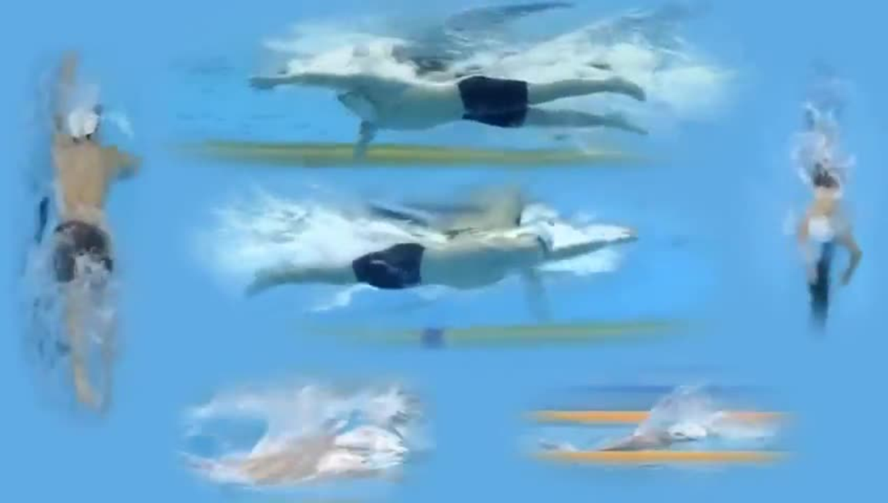
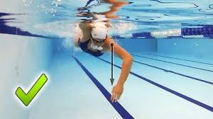

Slide 11
За този стил ФИНА е приела следните три правила:
Свободен стил означава, че в така наименувана дисциплина плувецът може да плува който и да е стил, с изключение на това, че в съчетаното плуване и смесените щафети, свободен стил означава всеки друг стил различен от гръб, бруст и бътерфлай.
Част от плувеца трябва да докосне стената при завършването на всяка дължина и при финиширането.
Част от плувеца трябва да пробива водната повърхност по време на цялата надпревара, като е разрешено да бъде изцяло потопен при обръщането и за разстояние не повече от 15 m след старта и всяко обръщане. До тази точка главата трябва да пробие повърхността на водата.
Както се вижда от правилника, при свободен стил състезателите могат да плуват, който стил желаят, но с течение на времето, поради масовото използване на стила кроул, свободният стил обикновено се възприема от хората като кроул.

Slide 12
ОБЩА ХАРАКТЕРИСТИКА НА СТИЛА ГРЪБ
Плувецът трябва да плува на гръб след отделянето от стената, освен при изпълнение на обръщането.
Нормалната позиция на тялото включва въртеливо движение на тялото до, но не включително 90° от хоризонтала.
Част от плувеца трябва да нарушава повърхността на водата през цялото време.
Разрешено е пълно потапяне по време на обръщане и за не повече от 15 м след старт и обръщане.
Няма специални изисквания за движенията на крайниците.

Slide 13
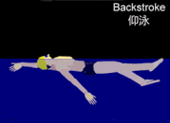

Slide 14
ОБЩА ХАРАКТЕРИСТИКА НА СТИЛА БРУСТ
Варианти на стила бруст са използвани още в древността, но стилът започва да се развива самостоятелно от 1904 г., когато е включен в олимпийската програма.
Стилът се характеризирал с високо стабилно положение на главата и съответно голям ъгъл на атака на тялото и голям разход на енергия.
Техниката му има много индивидуални различия, но най-общо се характеризира с повдигане на тялото, с по-бърз темп, по-тесни движения на ръцете и краката, слята координация и по-късно вдишване.
Техниката на стила бруст, е характерна с това че движенията както на горните така и на долните крайници са едновременни, симетрични и в относително хоризонтална плоскост
Брустът е най-бавният, но и най-подходящ за продължително плуване стил

Slide 15
ПРАВИЛА ПРИ ПЛУВАНЕ БРУСТ
След разрешените подводни движения, главата трябва да наруши повърхността на водата преди ръцете да тръгнат навътре в най-широката част от второто загребване.
Тялото трябва да бъде на гърди от началото на първото загребване.
Не е разрешено обръщането на гръб, освен при обръщането (след докосване на стената и до отделянето от нея).
От началото до края цикълът е 1 загребване с ръцете 1 удар с краката (в този ред).
Всички движения на ръцете трябва да бъдат едновременни и в една и съща хоризонтална равнина.

Slide 16
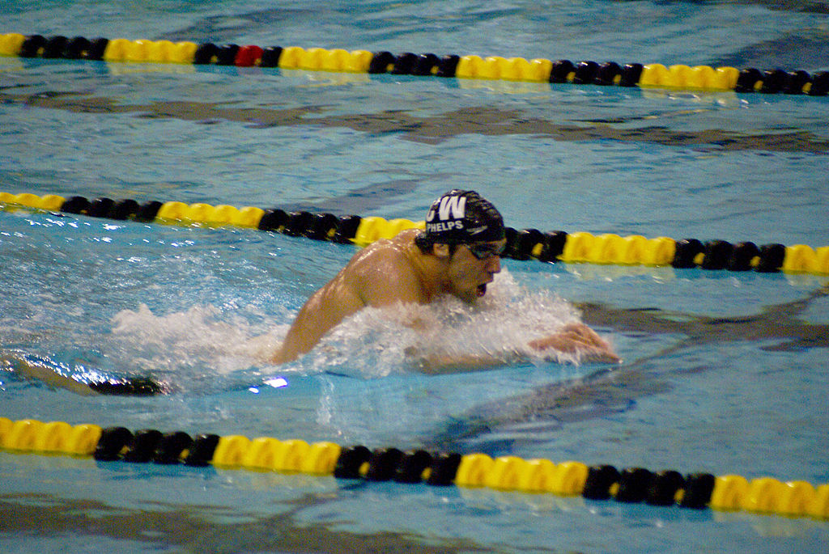
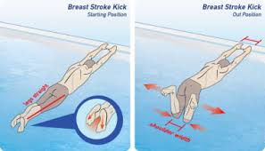
Ръцете трябва да се изнасят заедно напред от гърдите под или над водата.
Лактите трябва да бъдат под водата, освен при последното движение за докосване на стената и по време на обръщането.
Ръцете трябва да загребват назад на или под повърхността на водата. Не трябва да преминават линията на хълбоците, освен при първото загребване след старт и обръщане.
По време на всеки цикъл част от главата на плувеца трябва на нарушава водната повърхност.
Всички движения на краката трябва да бъдат едновременни и в същата хоризонтална равнина.

Slide 17
Делфинов удар не е разрешен, освен 1 преди първия брустов тласък след старт и обръщане.
Ръцете трябва да докосват стената разделени и едновременно на, над или под нивото на водата (не трябва да бъдат една върху друга).
Последното загребване може да не е последвано от удар на краката.
Главата може да се потопи преди докосването, ако преди това се е показала над повърхността.

Slide 18
ОБЩА ХАРАКТЕРИСТИКА НА СТИЛА БЪТЕРФЛАЙ
От 1935 г. се прилага и разновидност на бруста – бътерфлай , което съответства на международните правила.
Този стил е наречен също „делфин“ и е един от най-атрактивните и бързи начини на плуване след кроула.

Slide 19
ПРАВИЛА ПРИ ПЛУВАНЕ БЪТЕРФЛАЙ
Тялото трябва да лежи на гърди от началото на първото загребване. Не е разрешено обръщането на гръб, освен при обръщането (след докосването на стената и до отделянето от нея).
Ръцете трябва да се пренасят едновременно напред над водата и да загребват едновременно назад под водата.
Всички движения надолу и нагоре с краката трябва да бъдат едновременни.
Краката не е нужно да бъдат на едно ниво.
Брустов тласък не е разрешен.

Slide 20
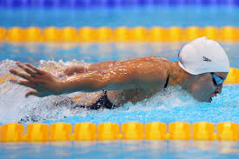
Ръцете трябва да докосват стената разделени и едновременно на, над или под нивото на водата.
При старт и обръщане са разрешени 1 или повече удара с краката и 1 загребване с ръцете под водата, което да изведе плувеца до повърхността.
Разрешено е пълно потапяне след старт и обръщане за не повече от 15 метра. До този момент главата трябва да наруши повърхността.
Плувецът трябва да остане на повърхността до следващото обръщане или финиша.

Slide 21
СЪЧЕТАНО ПЛУВАНЕ
Задължителния ред при тези дисциплини в индивидуалното плуване е:
1. БЪТЕРФЛАЙ
2. ГРЪБ
3. БРУСТ
4. КРОУЛ
Задължителния ред при тези дисциплини в щафетното плуване (смесена щафета) е:
1. ГРЪБ
2. БРУСТ
3. БЪТЕРФЛАЙ
4. КРОУЛ

Slide 22
Състезателни дисциплини ( в метри):
• Кроул: 50, 100, 200, 400, 800,1500;
• Гръб: 50, 100, 200;
• Бруст: 50, 100, 200;
• Бътерфлай: 50, 100, 200;
• Съчетано плуване: 100 ( само на 25 м басейн), 200, 400;
• Щафети:
✓ 4 х 50 свободен стил;
✓ 4 х 50 смесена;
✓ 4 х 100 свободен стил;
✓ 4 х 100 смесена;

Slide 23
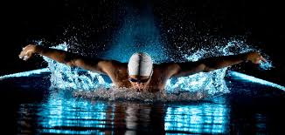
БЛАГОДАРЯ ЗА ВНИМАНИЕТО

